Slide 1
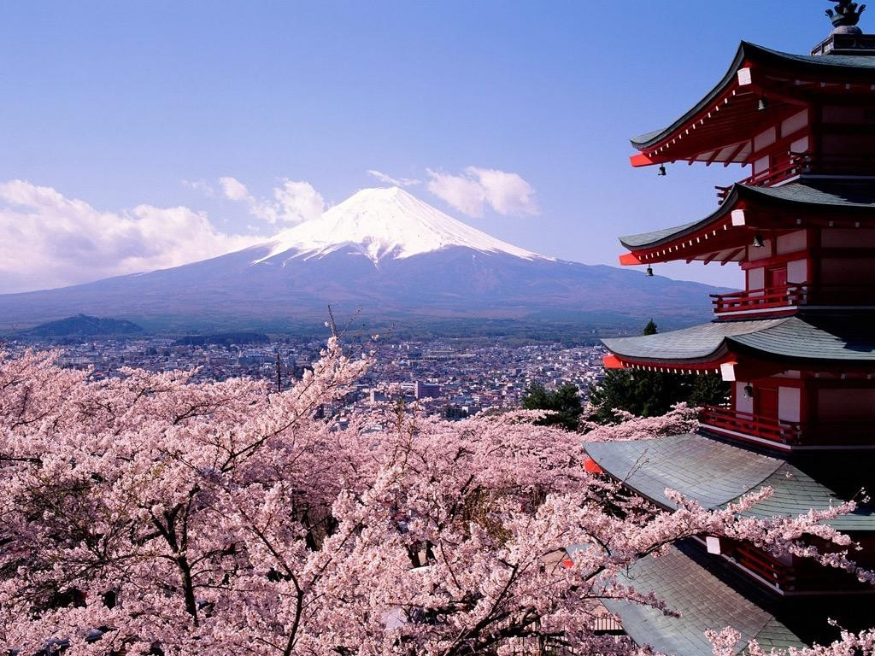

IT日本語2
9.2 コンピュータウイルス(2)

Slide 2

授業の目的・目標
目的
FEの内容を理解する
IT用語を使った日本語の文章を理解する
IT業界よく使われるIT用語を覚える
目標
新しい言葉を正しく読み、意味を理解できる
日本語の文法を理解することができる
日本語の文章をベトナム語に翻訳することができる
FE内容についての質問に日本語で答えられる
4

Slide 3


目次
小テスト
カタカナ語の発声練習
言葉の確認
文章の理解：コンピュータウイルスへの対策
問題練習
次の授業予告
4

Slide 4
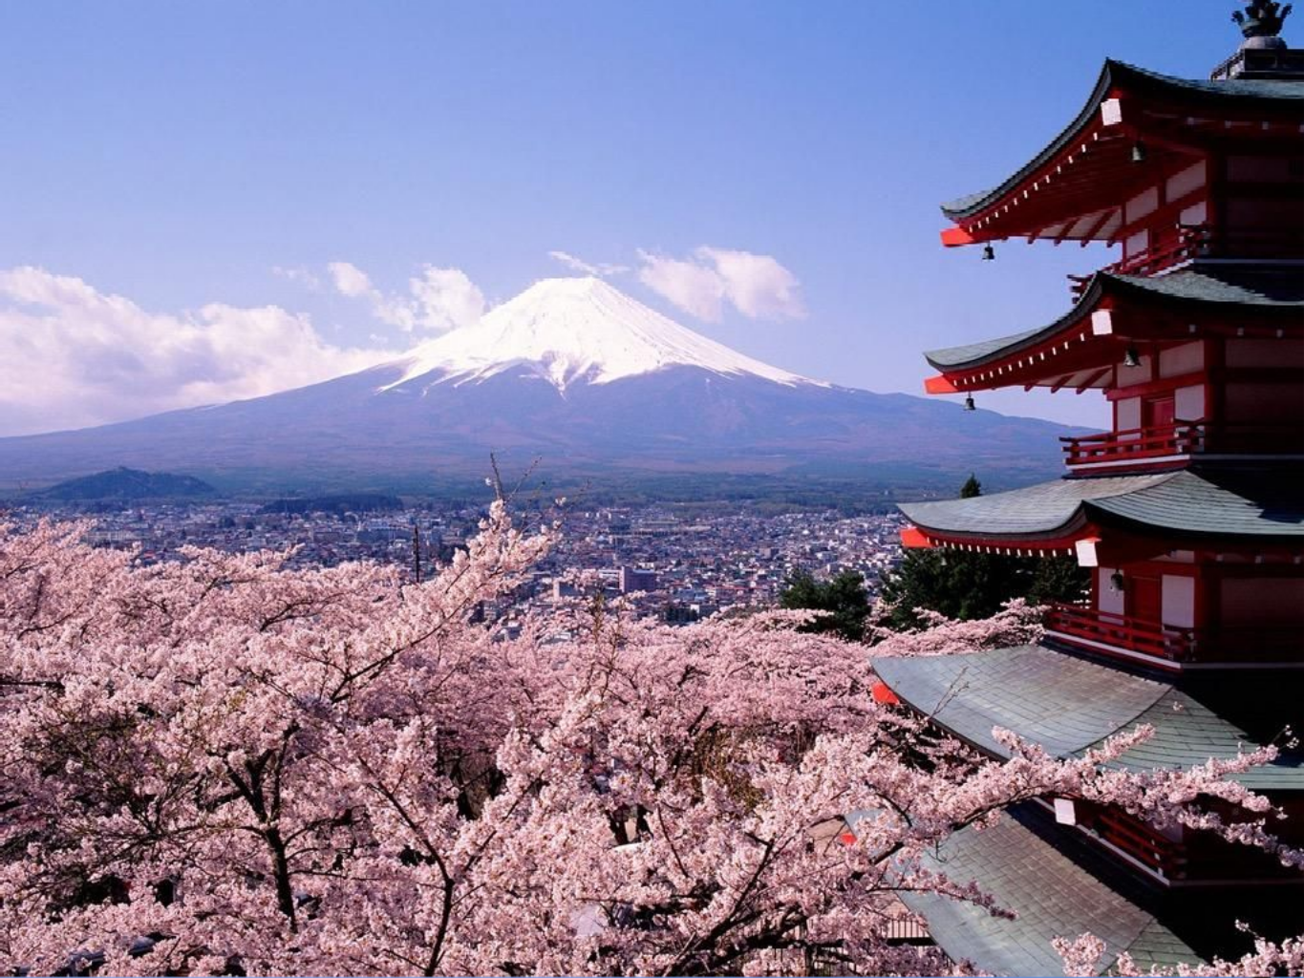
小テスト
4

Slide 5
小テスト
先週の勉強した「言葉」と「コンピュータウイルス(1)」の 小テストを実施します。
注意！
別々の席に座ってください。
話をしないでください。
不正行為をした場合は、失格となります。
4

Slide 6

小テスト
問題用紙を配布します
「学籍番号」と「名前」を正しく書いてください
本日の出席確認をします
時間は10分です
問題用紙を回収します
問題集を確認して復習します
4

Slide 7


小テスト
答え合わせ
4

Slide 8
カタカナ語
4

Slide 9
カタカナ語の発声練習
No | 英語 | カタカタ
1 | OS
2 | Patch
3 | Install
4 | Signature code
5 | Pattern matching
6 | Assemble
7 | Binary code
8 | Source code
9 | Client
10 | Buffer overflow

Slide 10

言葉の確認

Slide 11
言葉確認
「コンピュータウイルス(2)」の単語リストをペアで聞き取りを練習しま す。
活動①と②を事前学習で自習
言葉を覚えるには、以下の練習が必^{した}要^{た}で^{め}す、。^{授業中で活動③と④を}
実施します。
・活動①
・活動②
言葉の音読練習
言葉を見て理解する練習
・活動③
・活動④
言葉を聞いて理解する練習 覚えた語彙のアウトプット練習

Slide 12
言葉確認
活動③ 言葉を聞いて理解する練習
Aさんは単語リストを見て、単語を読む
Bさんは単語リストを見なく、ベトナム語で意味を答える
3．5問やったら役割チェンジをする
活動④ 覚えた語彙のアウトプット練習
Aさんは単語リストを見て、ベトナム語の意味を言う
Bさんは単語リストを見なく、日本語で単語を答える
3．5問やったら役割チェンジをする
※ 制限時間：5分

Slide 13

Quizletで勉強しましょう！
Quizletによって勉強しましょう！

Slide 14

文章の理解

Slide 15
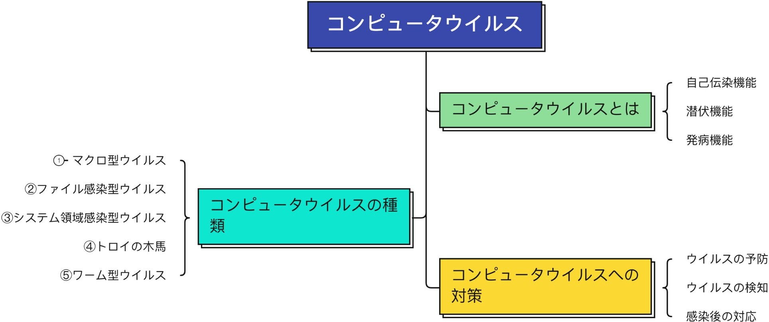
コンピュータウイルスの全体内容

Slide 16
コンピュータウイルス への対策

Slide 17

コンピュータウイルスへの対策
コンピュータウイルスに対する予防・検知・感染後の対応についても、「コン ピュータウイルス対策基準」にまとめられています。
ウイルスの予防
ウイルスの感染源は、主に電子メールとWebサイトです。電子メール による感染を防ぐには、知らない人から送られてきた添付ファイルを
むやみに開かないことが重要です。Webサイトの閲覧による感染を防ぐには、 ブラウザに怪しいWebサイトは表示しない設定をしておくなど
の対策方法があります。また、PCの脆弱性を突いて感染しないように、OSやア プリケーションの修正パッチを適切に適用します。

Slide 18
コンピュータウイルスへの対策
ウイルスの検知
コンピュータには、必ずウイルス対策ソフトをインストールして
おきます。ウイルス対策ソフトは、既知ウイルスの情報（シグネチャ コード ）をウイルス定義ファイルとしてもっていて、これと比較して ウイルスの検知・駆除を行います。これを、パターンマッチング方式
といいます。ウイルスは毎日新しい種類のものが作られているので、
最新のウイルスにも対応できるよう、ウイルス定義ファイルは定期的に更新す る必要があります。
感染後の対応
ウイルスに感染してしまったら、コンピュータをすぐにネットワーク から切り離すことが重要です。これは、ネットワークを通じてさらに 感染を広げてしまうなど、被害の拡大を防ぐためです。

Slide 19




チームワーク
★ 漢字の読み方とカタカナ語を思い出しながら、 文 章を読んでみよう！！
★ 友達と一緒にベトナム語に翻訳してみよう！
★ リーダが指名して、文章を読ませて翻訳させる
※チームメンバーの学習態度を評価し、報告する
時間：15分
大きい声で発表する
友達と積極的に相談する

Slide 20

ウイルスの予防

Slide 21
ウイルスの予防
ウイルスの予防
ウイルスの感染源は、主に電子メールとWebサイトです。電子メール による感染を防ぐには、知らない人から送られてきた添付ファイルを
むやみに開かないことが重要です。Webサイトの閲覧による感染を防ぐに は、ブラウザに怪しいWebサイトは表示しない設定をしておくなどの対策方法 があります。
また、PCの脆弱性を突いて感染しないように、OSやアプリケーションの修正 パッチを適切に適用します。

Slide 22
問題練習1
クライアント PC で行うマルウェア対策のうち、適切なものは どれか。
PCにおけるウイルスの定期的な手動検査では、ウイルス対策ソフトの定 義ファイルを最新化した日時以降に作成したファイルだけを
対象にしてスキャンする。
ウイルスが PC の脆弱性を突いて感染しないように、OS及び アプリケーションの修正パッチを適切に適用する。
電子メールに添付されたウイルスに感染しないように、使用しないTCP ポート宛ての通信を禁止する。
ワームが侵入しないように、クライアント PC に動的グローバル
IPアドレスを付与する。

Slide 23
問題練習2
ウェブサイトの閲覧による感染を防ぐ方法はどれか。
OSやアプリケーションの修正パッチを適切に適用すること
コンピュータをすぐにネットワークから切り離すこと
知らない人から送られてきた添付ファイルをむやみに開かないこと
ブラウザに怪しいWebサイトは表示しない設定をしておくこと

Slide 24
練習問題3
ウイルスの感染源
電子メール
Webサイト
予防方法
添付ファイルを
むやみに開かない
怪しいWebサイトは 表示しない設定

Slide 25

ウイルスの検知

Slide 26
ウイルスの検知
ウイルスの検知
コンピュータには、必ずウイルス対策ソフトをインストールして
おきます。ウイルス対策ソフトは、既知ウイルスの情報（シグネチャ コード ）をウイルス定義ファイルとしてもっていて、これと比較して
ウイルスの検知・駆除を行います。これを、パターンマッチング方式といいま す。ウイルスは毎日新しい種類のものが作られているので、最新のウイルス にも対応できるよう、ウイルス定義ファイルは定期的に更新する必要があり ます。

Slide 27

考えてみよう！
ウイルスの検知
ウイルス対策ソフトは、既知ウイルスの情報（シグネチャコード ）をウイルス定 義ファイルとしてもっていて、これと比較してウイルスの
検知・駆除を行います。これを、パターンマッチング方式といいます。
「ウイルス定義ファイル」とは何ですか？

Slide 28
考えてみよう！
ウイルスの検知
ウイルス対策ソフトは、既知ウイルスの情報（シグネチャコード ）をウイルス定 義ファイルとしてもっていて、これと比較してウイルスの
検知・駆除を行います。これを、パターンマッチング方式といいます。
「パターンマッチング方式」とは何ですか？

Slide 29
問題練習4
ウイルス対策ソフトのパターンマッチング方式を説明したものはどれか。
感染前のファイルと感染後のファイルを比較し、ファイルに変更が加わっ たかどうかを調べてウイルスを検出する。
既知ウイルスのシグネチャと比較して、ウイルスを検出する。
システム内でのウイルスに起因する異常現象を監視すること によって、ウイルスを検出する。
ファイルのチェックサムと照合して、ウイルスを検出する。

Slide 30

感染後の対応

Slide 31
感染後の対応
Đối ứng sau lây nhiễm
感染後の対応
ウイルスに感染してしまったら、コンピュータをすぐにネットワーク から切り離すことが重要です。これは、ネットワークを通じてさらに 感染を広げてしまうなど、被害の拡大を防ぐためです。
➔

Slide 32

これも知っとこ！
逆アセンブル
新種ウイルスの動作を解明するのに有効な手法として、逆アセンブルがあり ます。バイナリコードからソースコードに変換することで、
新種ウイルスの動作を解明します。
➔

Slide 33

実践

Slide 34

応答練習
勉強した内容についての質問に答えよう！
✔時間：10分
✔2人で次のページの質問に答えてみる
✔資料を見ないで何回も練習する
✔ランダムに質問を選び、大きい声で日本語で発表する

Slide 35

応答練習
応答練習をしましょう！
場面：
みなさんは日本の会社に1ヶ月入社したばかりです。 今日は研修期間がおわりますので、学んだことを
メンターに報告します。

Slide 36
会話を練習してみよう
ウイルスは主にどこから来ているんですか。
電子メールによる感染を防ぐためには、どうすればいいですか。
Web サイトの閲覧による感染を防ぐためには、 どうすればいいですか。
ウイルス対策ソフトをパソコンにインストールして おきましたか。※何のソフトですか。
なぜウイルス定義ファイルは定期的に更新する必要が ありますか。
ウイルスに感染してしまったら、まず何をすればいいですか。 どうしてですか。

Slide 37


【Q&A】
①ウイルスは主にどこから来ているんですか。

Slide 38
【Q&A】
②電子メールによる感染を防ぐためには、 どうすればいいですか。

Slide 39
【Q&A】
③Web サイトの閲覧による感染を防ぐためには どうすればいいですか。

Slide 40
【Q&A】
④ウイルス対策ソフトをパソコンにインストール して おきましたか。※何のソフトですか。

Slide 41
【Q&A】
⑤ウイルス定義ファイルは定期的に更新する必要 がありますか。

Slide 42
【Q&A】
⑥ウイルスに感染してしまったら、まず何を すればいいですか。どうしてですか。

Slide 43

次の授業予告

Slide 44
スケジュール
来週から以下のスケジュールを予定しています
日付 | 授業 | テーマ
2023/5/1の週 | 第7回 | 休みです！
2023/5/8の週 | 第8回 | 復習
2023/5/15の週 | 中間テスト

Slide 45

宿題
4
5

Slide 46
宿題
復習の授業に向けて、宿題が1つあります。
今まで勉強した内容をMiroにまとめ、マインドマップ作成
❏ サンプル参考：https://sal.vn/2AMarR
❏ 提出先：https://sal.vn/YEIIFv
❏ 提出期限：「第8回授業の前日 13:00 まで」
注意:
類似の内容を記載している学生が複数いた場合、 その学生全員を未提出扱いにします

Slide 47
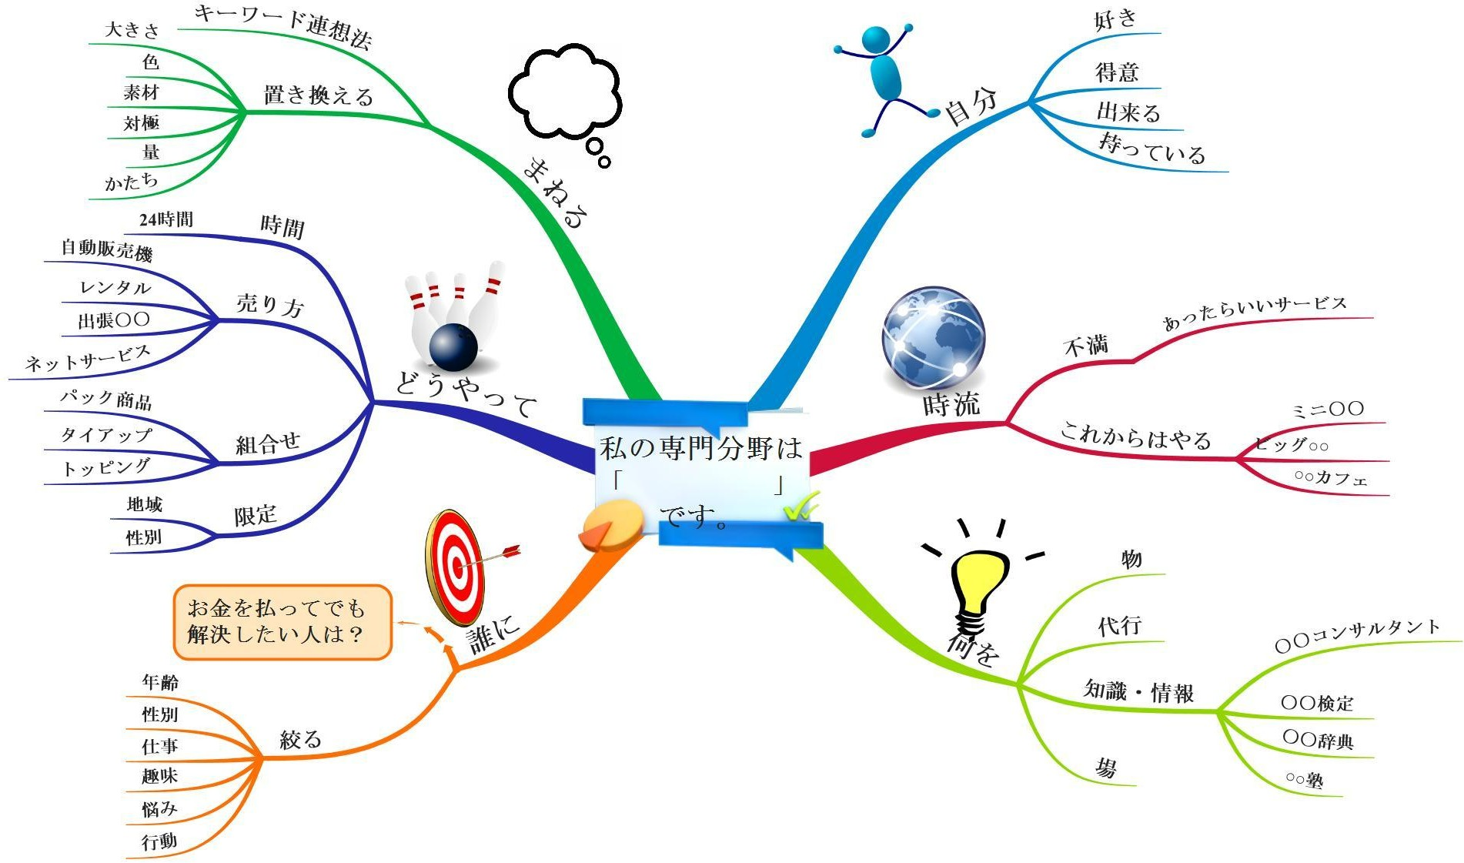
マインドマップの例
宿題

Slide 48
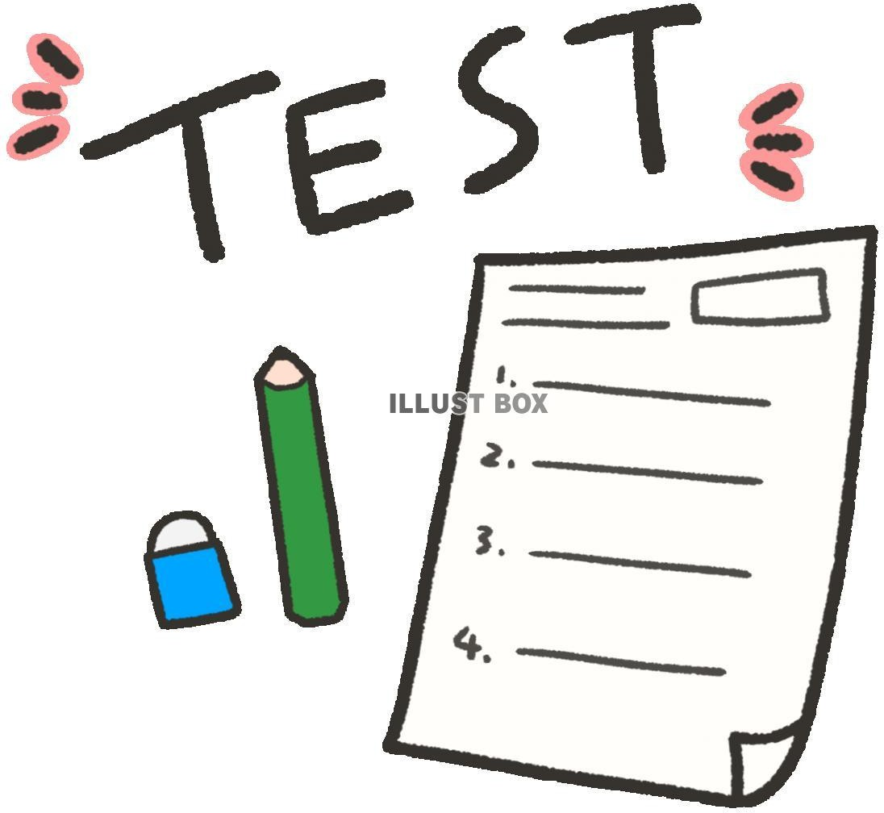
小テスト
第8回授業で
小テストを実施します
忘れずに復習してください

Slide 49



今日の授業は終わりです また会いましょう
Hẹn gặp lại lần sau

